Slide 1




















KENDİNİ YÖNET!
ZAMAN YÖNETİMİ

Slide 2






ZAMAN YÖNETILIR MI?
Sevgili Öğrencim,
Zaman Yönetimi kavramını daha önce duymuşsundur. Aslına bakarsan biz zamanı yönetemeyiz. Çünkü zaman bizden bağımsız akar gider. Ancak biz zamanın içinde kendimizi yönetebilriiz. Bu sebeple sana zamanın içinde kendini yönetmekten bahsedeceğiz.

Slide 3
Ünlü düşünür Eflatun: "Kendini yönet: Dünyayı yönetecek gücü bulursun." derken aslında kendimizi yönetmenin bize güç veren büyük bir başarı olduğunu vurguluyor. Dünyayı yönetecek kişi olmasan da kendini yönetmeyi başarabilirsen hayatın adına iyi şeyler elde edeceğin kesindir.

Slide 4
Kendini yönetmek neden bu kadar önemli?
  Zamanını verimli hale getirdiği için
  Hedeflerine ulaşmana yardım ettiği için
  Güçlü bir kişilik kazanmanı sağladığı için
  Yaşamı daha anlamlı hale getirdiği için
  Başarılı bir hayat için
  Sağlıklı insan ilişkileri kurabilmen için
  vs. vs...
?

Slide 5



ÖNCELİKLE KENDİNİ TANI
Kendini yönetmen için kendini tanıman lazım. Bunun için kendine sorman gereken bazı sorular var:
  Benim güçlü- zayıf yönlerim neler?
  Hangi zaman tuzakları benim kendimi yönetmemi engelliyor?
  Kendimi hangi alanlarda geliştirebilirim?...

Slide 6
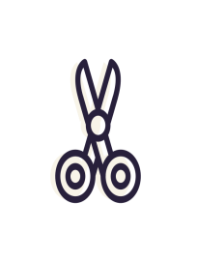
KENDINI (ZAMANINI) YÖNETME TEKNIKLERI
Kendini biraz tanıyorsan seninle birkaç teknik paylaşmanın vakti geldi. Ancak bir konuda anlaşalım. Hangi tekniğin/tekniklerin sana uygun olduğuna, sen karar vereceksin.:)

Slide 7

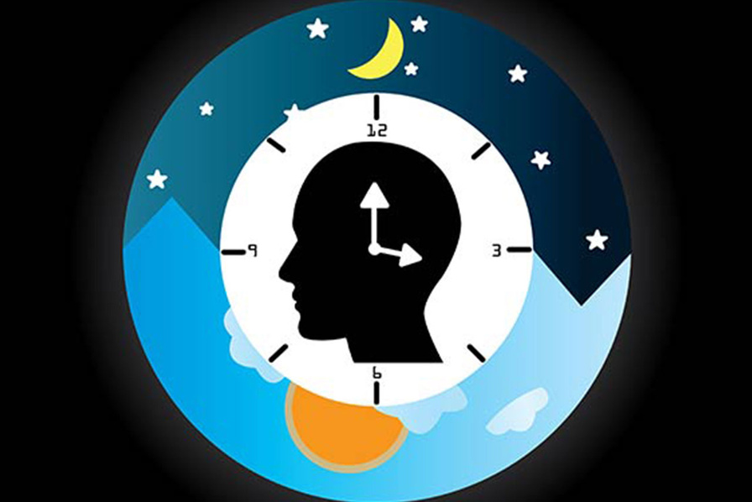

1.TEKNIK: COVEY EĞRISI
Stefan Covey diyor ki: "Enerjin yüksekken zor veya önemli işlerini hallet ki enerjin düştüğünde geriye kolay işlerin kalsın."
Günün hangi saatlerinde enerjin yüksek bunu bilemem ama biyolojik saat diye bir şey var. Onu bilmende yarar var.

Slide 8
BİYOLOJİK SAAT
ÖNERILER
Güne erken başla: Vücudumuz güne erken başlamak ister. En verimli saatleri uykuda geçirme.
Vücut saati de diyebiliriz buna. Vücudun her saatte farklı tepkiler verir, farklı hormonlar salgılar.
Tüm canlılar biyolojik saatine uygun yaşarken biz insanlar biyolojik saati pek umursamayız. Ama insanın kendini yönetebilmesi biyolojik saaatine uygun yaşaması ile mümkündür.
Erken yat: Vücut gece yarısı verimli çalışmaz çünkü yenilenmek ister.
Verimli olduğun saatlerde önemli/zor işlerle meşgul ol. Mesela: sabah 8-12 arası.

Slide 9
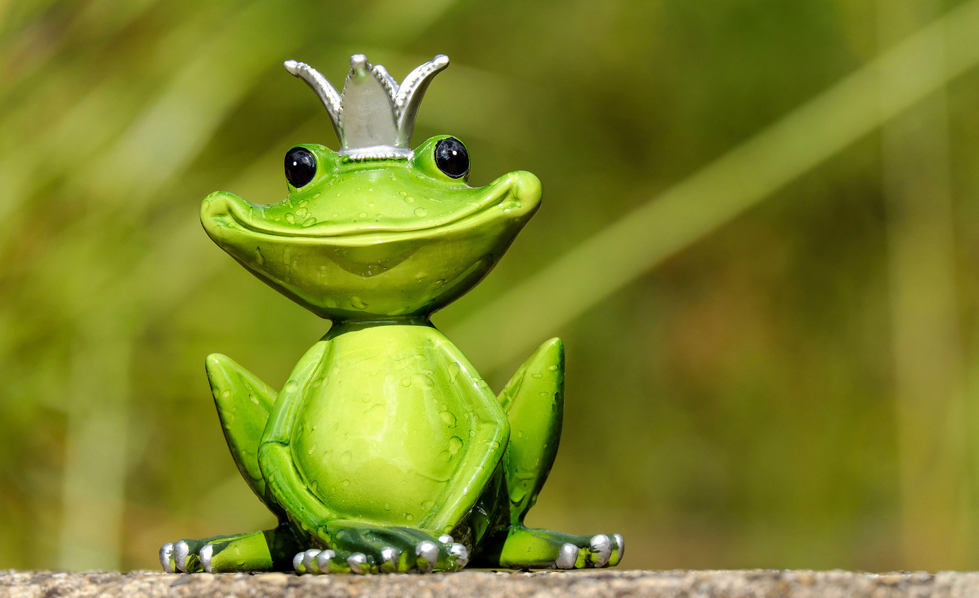
2.TEKNIK:KURBAĞAYI YE METODU
Kurbağa yemek mi? Iıyyykk.
Kulağa pek hoş gelmiyor değil mi? Sana çok zor gelen işleri yaparken keyif almazsın bazen. Bu durumu kurbağa yemeye benzetmişler. Bu teknikte amaç: Zor işi en baştan yapmak. 2 zor iş varsa o zaman 2 kurbağadan büyük olanını önce yiyeceksin. :)

Slide 10

3.TEKNIK: 25/5 TEKNİĞİ
Kafanda yapmak istediğin bir sürü şey olabilir. Ör: Derslerinde başarılı olmak,yeni diller öğrenmek, pek çok kitap okumak, bir kursa yazılmak...vs Tüm bunlara yetişmek kolay değil elbette. O zaman her yıl için bir listeye 25 hedef yaz ve en öncelikli olan 5 tanesini seçip gerisini ileriki yıllar için sakla.

Slide 11

4.TEKNIK:KANBAN TEKNİĞİ
Görselleştirerek kendini yönetiyorsun. Nasıl mı?
Kendine bir pano bul ve renkli postitlerden olsun elinde.
Panoyu 3 bölüme ayır.
Yapacaklarını postitlere yaz ve yapacaklarım bölümüne yapıştır. Sonra yapıyorum, yaptım bölümlerine geçirmek üzere gayret et.

Slide 12
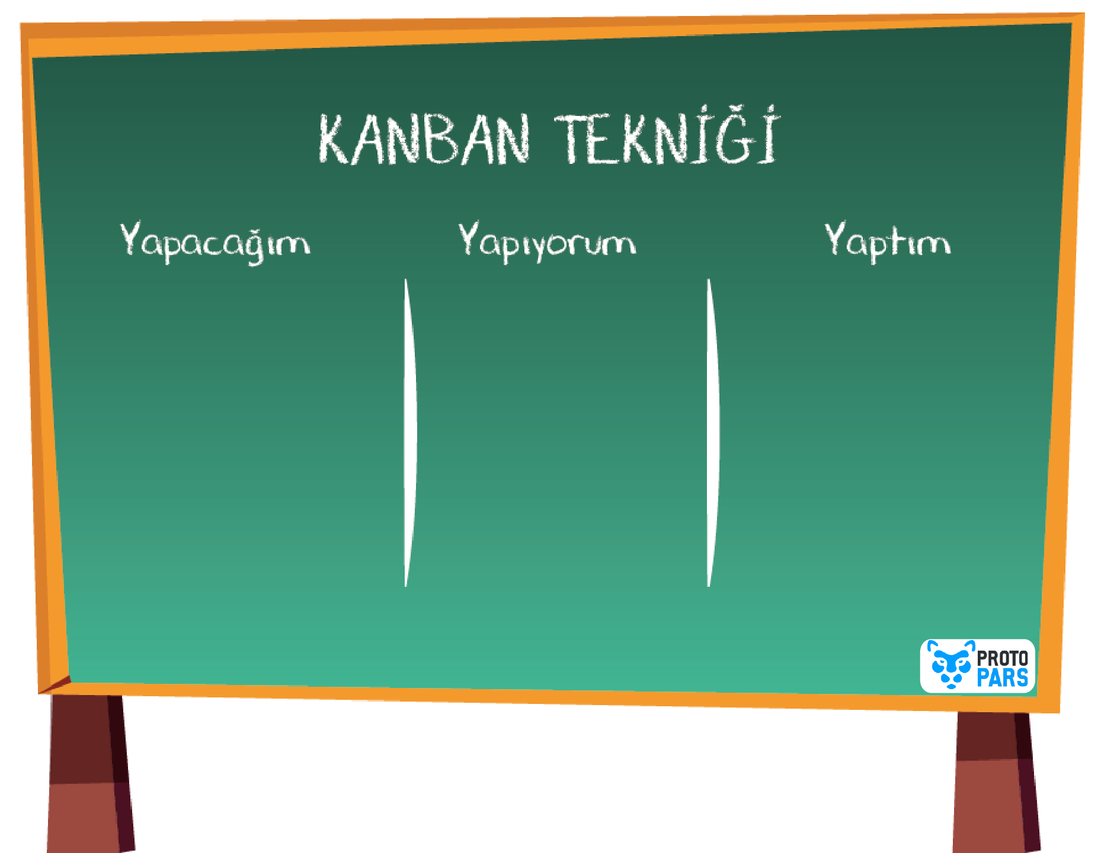




Slide 13

ERTELEMEDEN
Aslında çok fazla teknik var. Biz sadece birkaç tanesini paylaştık. Ama önemli olan "Ertelemeden" kendine uygun bir tekniği devreye sokmak.

Slide 14

PLANLAMAYA GELİNCE
Bu, kişiye özel bir şey. Ve her konuda bir plana ihtiyacın olabilir. En çok da ders çalışma konusunda olduğunu biliyorum. Bu konuda Okul PDR Servisi olarak özel içerikler paylaşıp destek olacağız. Ancak yine de bazı püf noktaları kısaca buraya da ekleyelim:

Slide 15
  Hedefin neyse yapacaklarını günlük-haftalık-aylık-yıllık olarak aşamalandır.
BIR PLAN YAPARKEN
  Öncelikle kendine hedefler, işler bul. Hedef yoksa plan olmaz:)
  Yapılacakları zamana yayarak adım adım hedefe yaklaşmaya çabala.
  Bu hedeflere nasıl ulaşacağını düşün/araştır.
  Esnek ol ama gevşemeden.Saati saatine plana uymak gibi bir şey yok hayatta.
  Ve yapman gerekenleri listele.
  Hedefini hatırda tutup Kendini sık sık takip etmeyi unutma.
  Mutkala yazarak ilerle.

Slide 16
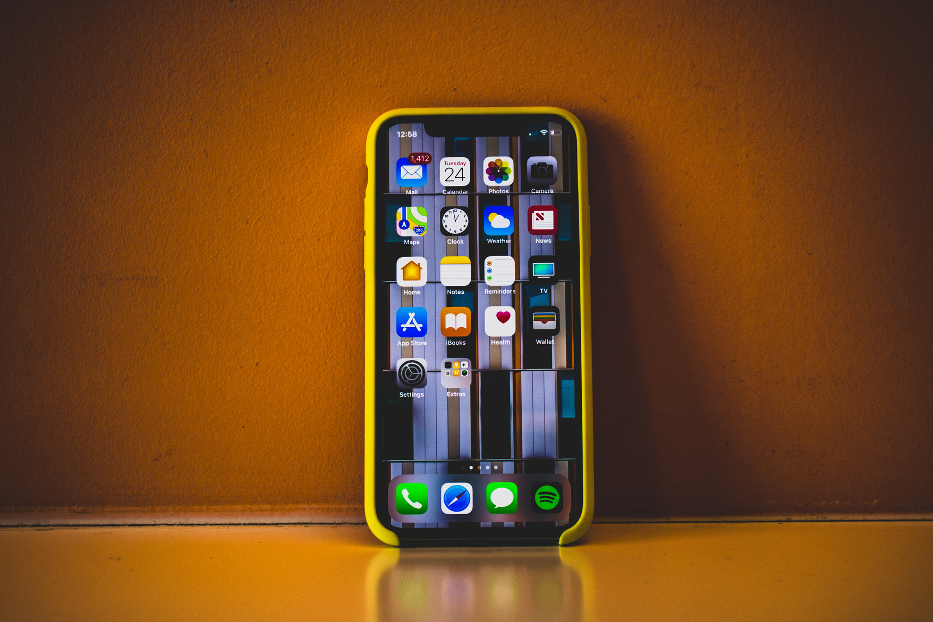
DİJİTAL ZAMAN YÖNETİM ARAÇLARI
Dijital araçlar sadece Eba'da ders dinlemeye ya da oyun oynamaya yaramazlar. Kendimizi yönetirken, bir işe odaklanırken de onların bize hizmet etmesini sağlayabiliriz. Böylece zararlarından da korunmuş oluruz. Bunun için bir akıllı telefon ya da bilgisayara ihtiyacın var.Sana Google Play Store'dan indirebileceğin birkaç uygulama önerimiz var. Haydi onları da görelim.

Slide 17

FOREST: STAY FOCUSED
Çalışmaya odaklanman için kullanabileceğin bir uygulama.Çalışırken sabrınla aslında bir ağaç büyüttüğü ve sana özel ormanın olduğunu varsayıyor. Hem çalışmaya odaklanmanı sağlıyor hem de telefonda dikkatini dağıtacak başka sayfalara girmene izin vermiyor. Unutmadan, Forest uygulamasınınTürkçe versiyonunu indirmeni öneririm.

Slide 18

TODOIST
Bu uygulamayı indirip yapacaklarını burada listeleyebilirsin. Telefona ulaşmak kolay olduğu için yapacakların konusunda sana kolaylık sağlar. Her tamamlanan işte sana puan kazandırması seni mutlu eder.

Slide 19
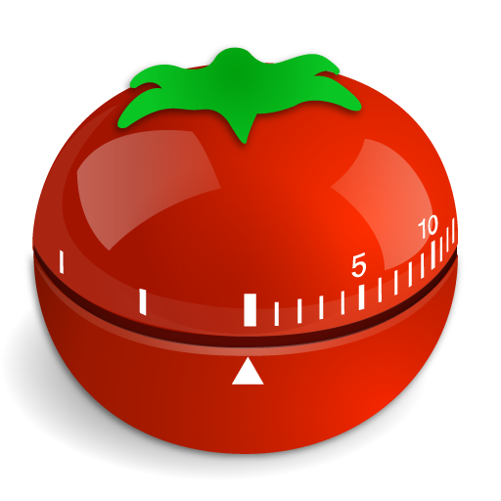
POMODORO
Özellikle ders çalışırken kullanabileceğin bir uygulama. Pomodoro tekniğinin dijital versiyonu. Nasıl mı?
Zamanlayıcıyı kuruyorsun 25 dk ve o zamanın sonuna kadar yapacağın işle meşgul oluyorsun. Sonra 5 dk mola vererek arka arkaya pomodoro tamamlıyorsun.

Slide 20
Şimdilik bu kadarı yeterli olur diye umuyoruz. Ancak yeri gelmişken, şunu da ekleyelim:
Teknoloji ve Dijital araçlar aslında her zaman bize zararlı değiller. Onları zararlı yapan şey bizi yönetmelerine fırsat vermek.Bu yüzden teknoloji ya da bir başka şey bizi yönetmeden biz kendi kendimizi yönetebilmeliyiz. Bu iş göründüğü kadar kolay olmasa da bize düşen kendimizi yönetme alışkanlığı kazanana kadar elimizden geleni yapmak.
Unutma ki: Şimdi kazanamadığın bir alışkanlığı ileride kazanman hiç de kolay olmayacak!
O halde ne duruyorsun? İpleri eline alma vakti! :)

Slide 21
















SONA GELDIK:)
Sevgili öğrencim,
Zamanını hazineye çevirmek ve kendini yönetmeye başlamak için geç kalma. Özel olarak konuşmak istediğinde okuldaki psikolojik danışman ve rehber öğretmenlerin olarak seni dinlemeye açık olduğumuzu unutma..:)

